Slide 1
ГОСУДАРСТВЕННАЯ ОБРАЗОВАТЕЛЬНАЯ ОРГАНИЗАЦИЯ ВЫСШЕГО ПРОФЕССИОНАЛЬНОГО ОБРАЗОВАНИЯ ДОНЕЦКИЙ НАЦИОНАЛЬНЫЙ МЕДИЦИНСКИЙ УНИВЕРСИТЕТ ИМ. М. ГОРЬКОГО
ИССЛЕДОВАНИЕ АЛЕКСИТИМИИ У СТУДЕНТОВ МЕДИЦИНСКОГО ВУЗА
Докладчики:
к.м.н. доцент Соловьева М.А.,
ассистент Альмешкина А.А.,
ассистент Мельниченко В.В.

Slide 2
Алекситимия (1973 г., Peter Emmanuel Sifneos)
«ограниченнее способности индивида к восприятию собственных чувств и эмоций, их адекватной вербализации и экспрессивной передаче»
личности этого плана:
затрудняются в определении своих чувств и переживаний, их символизации и представления в виде образов;
отрицают те эмоции, которые кажутся им бессмысленными или нерациональными;
акцент смещается на описание проблем физической сферы, разнообразных недомоганий;
осуществляется перенос акцента от чувственной сферы к действенной, отслеживании и логической переработке внешних событий, предпочитают утилитарный подход к решению проблем и активны в действии в том числе, в конфликтных и стрессовых ситуациях.

Slide 3
Концепции происхождения:
- биологическая (нейроанатомически-нейрофизиологинеских нарушений, таких как «различные нарушения развития головного мозга, дефект мозолистого тела, недостаточная сформированность межполушарных взаимодействий, билатеральная или аномальная локализация центра речи в правом полушарии или блокировка импульсов от висцерального (эмоционального) мозга к коре)
травматической соматизации
социального научения
Дополнительные гипотезы:
- застревание на ранней стадии развитии, проявляющееся в преобладании незрелых форм психологических защит— отрицания, проективной идентификации;
- развитие в семьях, где подавлялось проявление эмоций и спонтанность в отношениях, развитие в условиях насилия, или, наоборот, гиперопеки;
- недостаточно четкая дифференцировка в субъект-объектных интраперсональных отношениях.

Slide 4
Распространенность алекситимии в студенческой среде составляет от 12% до 78%
(встречаемость алекситимии у девушек выше, чем у юношей)
Алекситимия коррелирует:
с высоким уровнем ситуативной и личностной тревожности,
интроверсией,
дезадаптивными копинг-стратегиями (агрессивные действия),
отказом от ответственности;
фиксацией на неудачах и низкой стрессоустойчивостью,
отсутствием навыка в управлении эмоциями, их невыразительностью, негибкостью и неразвитостью, доминированием негативных эмоций, нежеланием сближаться с людьми на эмоциональной основе,

Slide 5
- скудным запасом эмотивной лексики и отсутствием опыта номинации чувств,
зависимостью от мнения окружающих, отказе от ответственности, позиции лидерства,
отрицательная связь с уровнем эмпатии
характерен "незрелый" тип защиты от сверхсильных, непереносимых аффектов,
в результате психологической травмы возникает состояние глобального торможения аффектов, реакция «оцепенения».

Slide 6
Представленные сведения определяют актуальность изучения вопроса о распространенности алекситимии среди лиц молодого возраста, прежде всего у студентов, существования возможных закономерностей между особенностями их личностной организации и вероятностью формирования алекситимии, определения влияния данных личностных качеств на будущую профессиональную деятельность.
С целью его изучения, нами был выбран контингент студентов медицинского университета, проведен анализ данных материалов кафедры психиатрии, наркологии и медицинской психологии, полученных в результате выполнения студентами 4 курса ряда психологических методик под руководством коллектива преподавателей кафедры. Были изучены данные, полученные у 430 студентов двух лечебных и педиатрического факультетов.

Slide 7
При проведении исследования использовались следующие методики:
1. Торонтская Алекситимическая Шкала ((TAS) G.J. Taylor, 1985) адаптация института им. В. М. Бехтерева);
2. Тест - опросник Г. Шмишека, К. Леонгарда «Методика изучения акцентуаций личности» (1970);
3. Методика самооценки Ч.Д.Спилбергера - Ю.Л.Ханина (1978);
4. Методика дифференциальной диагностики депрессивных состояний В. Зунге (Zung self-rating depression scale, 1965, адаптация Т. И. Балашовой, 1998).

Slide 8
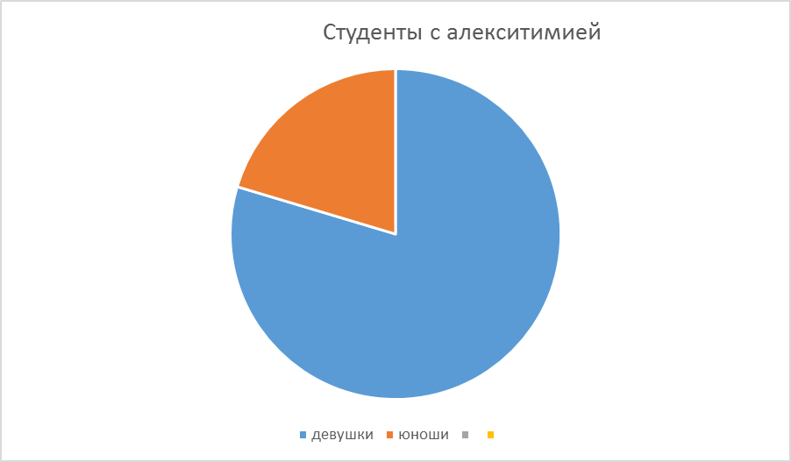
Алекситимичный тип в процессе анализа данных был выявлен у 54 студентов, из них:
43 (79,6±5,5%) девушки
11 (20,4±5,5%) юноши
Алекситимические тенденции были выявлены у 128 студентов, из них:
94 (73,4±3,9%) девушки
- 34 (26,6±3,9%) юноши

Slide 9
При анализе результатов исследования типа акцентуаций личности (Тест - опросник Г. Шмишека, К. Леонгарда «Методика изучения акцентуаций личности, 1970») среди лиц с алекситимией преобладают следующие типы акцентуаций:
экзальтированный тип -13 человек (24,1±5,8%),
гипертимный тип –11 (20,4±5,5%),
циклотимный тип – 4 (7,4±3,6%).
У студентов, имеющих алекситимические тенденции (показатели по шкале ТАS от 62 до 73 баллов) наблюдалась аналогичное группе с алекситимией, распределение акцентуаций личностей:
экзальтированный тип выявлен у 26 человек (20,3±3,6%),
гипертимный – 10 (7,8±2,4%)
циклотимный – 9 (7±2,3%)
у лиц с неалекситимичным типом личности данные показатели существенно ниже:
гипертимный тип - 47 человек (18,4±2,4%),
экзальтированный тип - 21 (8,2±1,7%),
эмотивный – 17 (6,7±1,6%),
циклотимный – 15 (5,9±1,5%).

Slide 11
При исследовании уровня тревожности у лиц с алекситимией выявлено повышение личностной тревожности у 19 (35,2±6,5%) студентов, из них девушки составили 17 человек (31,5±6,3%), юноши 2 человека (3,7±2,6%)
Показатели реактивной тревожности у данного контингента были намного ниже – их повышение отмечалось лишь у 8 (14,8±4,8%) человек (среди них 5 девушек и 2 юноши)

Slide 12
При исследовании уровня депрессии у лиц с алекситимией выявлено повышение показателя по методике дифференциальной диагностики депрессивных состояний В. Зунге у 13 (24,1±5,8%) студентов, причем большинство также составляли девушки – 11 человек (20,4±5,5%). Среди лиц с отсутствием алекситимии уровень депрессии составил 11,2±1,7%, что в 2 раза ниже, чем у студентов с алекситимией.

Slide 13
Таким образом, наши сведения совпадали с данными о более высоких показателях алекситимии среди женщин, что обращает на себя внимание некоторой парадоксальностью, поскольку более эмоциональный контингент, согласно этих данных, обладает большими затруднениями в выражении эмоций. Достаточная распространенность среди алекситимичных личностей тех, кто имеет высокий уровень эмоционального реагирования, эмоционального проживания ситуаций, подтверждается тем фактом, что при исследовании акцентуаций характера наиболее представленными среди данного контингента были: экзальтированный тип – выявлен у 13 человек (24,1±5,8%), гипертимный тип – у 11 (20,4±5,5%) человек и циклотимный тип – у 4 (7,4±3,6%). В достаточно широко представленной группе из 128 человек, имеющих алекситимические тенденции (показатели по шкале ТАS от 62 до 73 баллов), также большинство респондентов были женщинами (94 человека) - 73,4±3,9%. Наблюдалась аналогичное группе с алекситимией, распределение акцентуаций личностей: экзальтированный тип был выявлен у 26 (20,3±3,6%) участников, гипертимный – 10 (7,8±2,4%). Эти показатели значительно выше, чем у лиц с неалекситимичным типом личности. С нашей точки зрения это обусловлено тем, что у людей с большей эмоциональной чувствительностью и выраженностью эмоциональных реакций, преобладает компонент проживания эмоции, как комплекса психоэмоциональных реакций на внешние факторы и внутренние переживания, что не всегда отслеживается, осознается и рефлексируется.

Slide 14
При этом каждая эмоция соответствует сложному комплексу нейрогуморальных, биохимических и нейрофизиологических изменений, приводящих к изменениям на соматическом уровне. Даже при значительной интенсивности эмоциональных переживаний, на начальном этапе в психологическом плане изменения могут быть малозаметны, и доминанту в этом комплексе берет на себя сома.
В зависимости от типа преобладающих эмоций, одни психосоматические заболевания будут развиваться раньше, другие - позже, поскольку телесная представленность разных эмоций имеет разную степень выраженности и возможность к компенсации. В то же время остается открытым и нуждается в дальнейших исследованиях вопрос о изначальной быстрой соматизации эмоций вследствие их высокой интенсивности и быстрой сменяемости в ответ на усиливающееся давление со стороны внешнего мира (и прежде всего социально воздействия). Соматизированные эмоции, плохо распознаются и рефлексируются в центральном представительстве, и таким образом, при высокой эмоциональной реактивности возникает дефицит гибкости и осознанности в управлении эмоциональной сферой, что и проявляется как алекситимия, приводящая к развитию психосоматических заболеваний.

Slide 15
На основании приведенных данных, важным представляется формирование системы психолого-педагогического сопровождения обучения, позволяющая своевременно корректировать данные изменения и формировать у студентов медицинского университета личностные черты, позволяющие в дальнейшем правильно интерпретировать собственные чувства и переживания, уметь объективно оценивать эмоциональные реакции других людей, в том числе, будущих пациентов.
Исследование алекситимии у студентов медицинского университета, позволило обратить внимание на важную особенность личностного формирования обучающихся, предположить, что у данного контингента имеются достаточно выраженные эмоциональные реакции, в которых преобладает соматический компонент. Этот момент обязательно должен быть учтен при формировании психолого-педагогических мероприятий. Актуальным является формирование активной исследовательской позиции студентов при выполнении психологических методик, стимуляция к личностному росту, развитию саморефлексии и рефлексии, активного подхода в понимании и принятии себя и других. Также, важным представляется формирование навыков эмоциональной самокоррекции. Данные моменты будут способствовать как сохранению здоровья и качества жизни обучающихся, так и позволят им быть более успешными в их профессиональной деятельности.

